Slide 1

A. Ferrari

Slide 2

facebook

Slide 3
Alcuni numeri
Numero totale di utenti attivi su Facebook (è utente attivo chi si collega almeno una volta al mese): 1.15 miliardi
Numero totale di utenti attivi mensilmente da mobile (cellulari e tablet): 819 milioni
Numero di amici medi per utente: 141.5
Numero totale di foto caricate: 240 miliardi
Numero di lingue in cui Facebook è disponibile: 70
Numero totale di connessioni tra le aziende e gli utenti: 2 miliardi

Slide 4
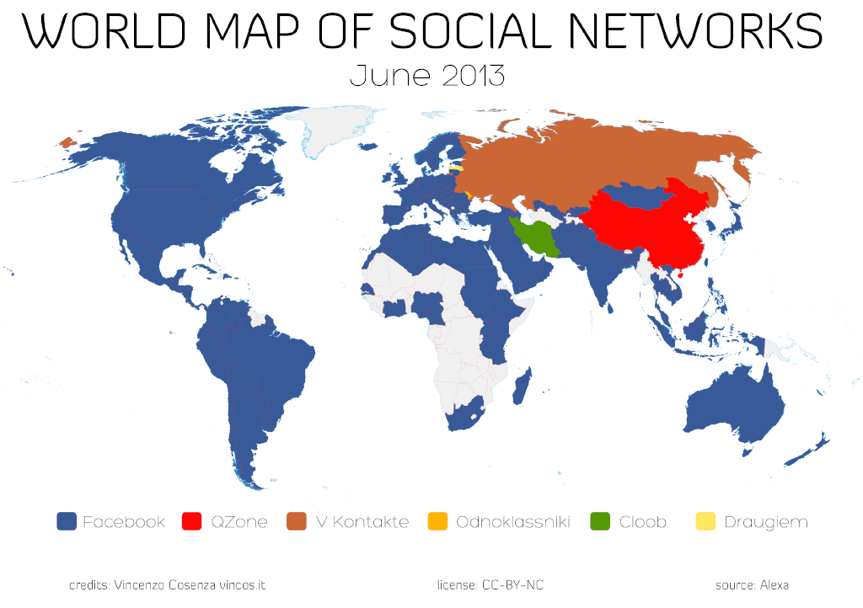

Slide 5
Caratteristiche
Si accede al sito con una registrazione gratuita in cui si inseriscono
  nome, cognome
  data di nascita (min. 13 anni)
  indirizzo email …
L’utente può creare un profilo personale, includere altri utenti nella propria rete sociale, aggiungendoli come amici, e scambiare messaggi, anche via chat
Gli utenti possono unirsi in gruppi per condividere interessi in comune
Per personalizzare il proprio profilo l'utente può̀ caricare una foto (immagine del profilo). Tutte le foto pubblicate diventano proprietà di facebook

Slide 6
Storia e curiosità
Il nome prende spunto dall’elenco con nome e fotografia degli studenti che le università̀ statunitensi distribuiscono all'inizio dell'anno accademico
2003 Mark Zuckerberg lancia Facemash all’università di Harvard. Si introduce in aree protette della rete universitaria per copiare le foto dei documenti di riconoscimento degli studenti
Facemash registrò più̀ di 450 visitatori e 22.000 foto visualizzate durante le prime quattro ore di visibilità̀ del sito (fu chiuso pochi giorni dopo dai responsabili dell’università)
Nel 2005 viene registrato il dominio facebook.com e il sito aperto inizialmente agli universitari poi agli studenti delle scuole superiori poi dal 2006 a tutti

Slide 7
Evoluzione
Nel 2011 l'azienda prende spunto da molte caratteristiche introdotte da Google+
  traduzione automatica del linguaggio dei post in bacheca
  la possibilità̀ di condividere dall'applicazione per dispositivi mobili …
Nel 2012 Facebook ha acquistato Instagram per 1 miliardo di dollari
Nel 2012 Facebook, Inc. ha tenuto un'offerta pubblica di vendita che ha portando il valore totale della compagnia a 104 miliardi di dollari
Il sito è gratuito per gli utenti e trae guadagno dalla pubblicità̀

Slide 8
Ulteriori funzionalità
Nel 2010 è stato lanciato il tasto Mi piace, con il quale gli utenti possono esprimere apprezzamento sui contenuti
Nel 2011 la chat è stata arricchita da una funzione per effettuare chiamate vocali, che permette anche di lasciare messaggi in una segreteria vocale ed è stato lanciato il servizio di videochiamate che utilizza la tecnologia di Skype

Slide 9
Privacy
Dal 2010 è possibile applicare le impostazioni di privacy anche ai singoli post o ai singoli commenti
I livelli disponibili sono:
  Solo Io
  Amici
  Amici di amici
  Amici e reti
  Tutti
  Personalizzato
Le impostazioni non limitano l'accesso ai dati di coloro cui i gestori del sito attribuiscono privilegi di amministrazione

Slide 10
Cancellazione
Inizialmente era solo possibile disattivare l'account per non renderlo più visibile nel sito e nei motori di ricerca
Dal 2008 l'utente ha anche a disposizione un'opzione che cancella in modo permanente i suoi dati dai server del sito
Tuttavia una volta taggato, non appena un testo foto o video è stato copiato nel profilo di altri utenti, questo materiale non può̀ essere eliminato (se non espressamente richiesto), anche quando l'interessato decide di cancellare il suo profilo
La cancellazione è limitata al profilo personale, ma non a tutto ciò̀ che è stato copiato da terzi o condiviso con altri
I contenuti pubblicati (fotografie, video e commenti) sono proprietà̀ del sito

Slide 11
Facebook per le aziende
http://www.oilproject.org/lezione/facebook-per-le-imprese-pagine-social-plugin-e-altre-risorse-per-promuovere-la-tua-attivita-683.html
L’azienda NON deve costruire una pagina “personale”
https://www.facebook.com/ferrariIfts

Slide 12
Tecnologia
Le pagine Facebook sono scritte in linguaggio PHP e sono poi tradotte in C++ dal convertitore HipHop for PHP, ideato appositamente da Facebook
Facebook è programmato come un'unica applicazione che consiste in 1,5 GB di codice binario che viene distribuito ai server tramite il protocollo BitTorrent
Nel 2008 è stato reso disponibile un sistema di API ideato per l'integrazione di siti esterni
E’ possibile utilizzare le proprie credenziali di Facebook per accedere in tutti i siti che supportano Facebook Connect

Slide 13
Connect
Connect utilizza una libreria Javascript rilasciata da Facebook
Permette agli sviluppatori di inserire sulle pagine di un sito degli elementi dinamici (pulsanti, form, elementi multimediali …)
Le pagine Facebook utilizzano la tecnologia AJAX

